Slide 1

I Workshop de PCHs e CGHs
em Minas Gerais
A IMPORTÂNCIA DA LEGITIMAÇÃO
SOCIAL DAS PCHs
Delfim Rocha – Agosto 2022

Slide 2
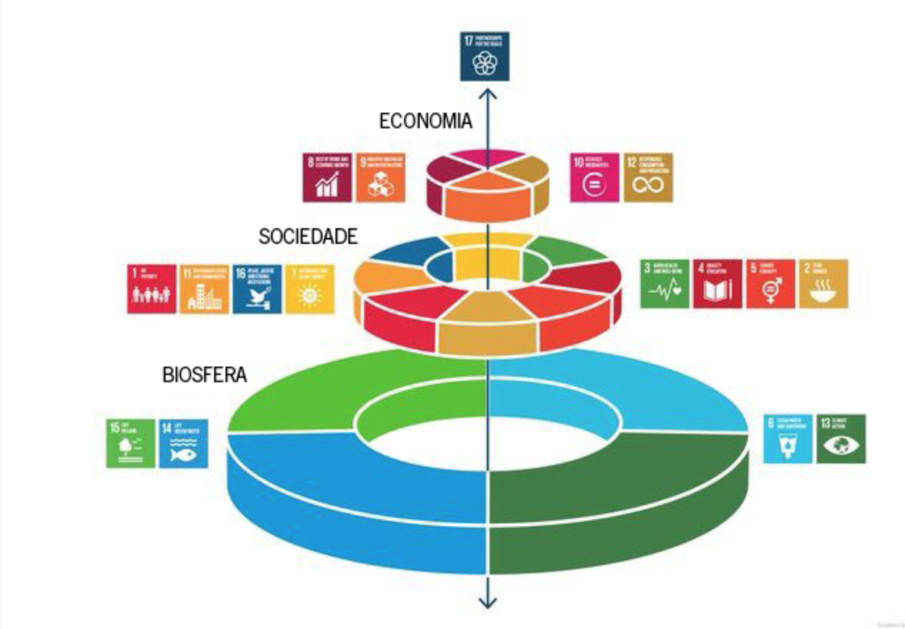
O “NOVO” AMBIENTE DE NEGÓCIOS
Fonte Rockström, 2015

Slide 3
CONTEXTUALIZAÇÃO DAS DIFICULDADES NO SETOR HIDRELÉTRICO
ODS 7: Assegurar até 2030, em caráter universal, energia barata, confiável e sustentável → “democracia energética”
Planejamento da Matriz Energética Brasileira buscando:
confiabilidade, segurança e despachabilidade,
diversidade de alternativas de fontes renováveis
Geração hidrelétrica → sustentabilidade sistêmica (EPE, 2017) → menores riscos de desabastecimento:
complementariedade
flexibilidade operativa e segurança operacional
manutenção de matriz de baixo carbono
Alta magnitude de impactos e falta de efetividade das medidas socioambientais → conflitos
Dificuldades de licenciamento ambiental
Impactos negativos nos cronogramas, orçamentos, receitas e imagem de investidores

Slide 4
CONTEXTUALIZAÇÃO DAS DIFICULDADES NO SETOR HIDRELÉTRICO
Relacionamento com comunidades e
seu envolvimento
nas decisões do projeto
Relevância da análise
crítica das estratégias e dos resultados da gestão de stakeholders ao longo da linha do tempo de empreendimentos hidrelétricos
Dificuldades e Conflitos no Setor Hidrelétrico
Antecipação do diálogo com
participação legítima da sociedade (EPE, 2017)
Efetivo cumprimento
dos discursos iniciais de melhorias
de qualidade de vida

Slide 5
A IMPORTÂNCIA DA LEGITIMAÇÃO SOCIAL DOS EMPREENDIMENTOS

Slide 6
AS VARIÁVEIS QUE INFLUENCIAM A LEGITIMAÇÃO SOCIAL

Slide 7

DIRETRIZES PARA INCREMENTO DA LEGITIMAÇÃO SOCIAL
Comunicação Transicional
e não Transacional
Linguagem adequada às
vulnerabilidades sociais
Mapeamento estratégico periódico de stakeholders:
Relevância = poder + legitimidade + urgência
Temas materiais
Planejamento e implementação de
Plano Estratégico de Relacionamento
desde as fases iniciais do projeto
Avaliação estratégica dos níveis de vulnerabilidade social
Quais temas/impactos percebidos
detalhar estrategicamente e discutir
Quais ações socioambientais priorizar
Quais compensações ambientais e sociais
negociar antecipadamente
Quais stakeholders estratégicos engajar
Quais parcerias locais e regionais engajar
Mensurar indicadores de qualidade de vida
customizados para diferentes grupos
PDCA

Slide 8
ESTÁGIOS DE DESENVOLVIMENTO SUSTENTÁVEL DAS CORPORAÇÕES
ESG

Slide 9
OBRIGADO
DELFIM ROCHA
delfim@ferreirarocha.com.br
(31) 99974-0655
www.ferreirarocha.com.br

